Slide 1

ESCUELA POLITÉCNICA DEL EJÉRCITO
CARRERA DE INGENIERÍA MECÁNICA
“DISEÑO DE LOS SISTEMAS ESTRUCTURAL, DE ALIMENTACIÓN DE ENERGÍA SOLAR Y CONSTRUCCIÓN DE PROTOTIPO ESTRUCTURAL DE UN PICOSATÉLITE PARA EL C.I.E. DE LA ESPE.”
ANGEL ALEJANDRO BÁEZ SUAREZ
OMAR ANIBAL RODRÍGUEZ MONCAYO
DIRECTOR: ING. JOSÉ PEREZ
CODIRECTOR: ING. JOSÉ VAZQUEZ

Slide 2

RESUMEN
El Centro de Investigación Espacial perteneciente a la Escuela Politécnica del Ejército, se ha encaminado en el campo de la investigación científico espacial mediante proyectos como el picosatélite tipo “CubeSat” en el que en su primera fase se realizo el prototipo estructural tomando en cuenta consideraciones teóricas y simulaciones, y en su segunda fase se aportó con ensayos mecánicos a este.
El desarrollo de este proyecto consiste en la fabricación del prototipo estructural de un picosatélite de autoría ecuatoriana, en el cual se considerará la geometría, medidas y selección del material más óptimo para el prototipo, como también se tomarán en cuenta consideraciones, cálculos teóricos de diseño y simulaciones por computadora, así mismo, se someterá a la estructura a ensayos mecánicos considerados en los cálculos previos de manera real, es decir de acuerdo a los estudios realizados sobre el diseño de la estructura del picosatélite.
A su vez se determinará la demanda de energía eléctrica que requiere los sistemas, subsistemas y en si todo el picosatélite para su autonomía y correcto funcionamiento en órbita, tomando en cuenta el balance de energía y sus componentes que conllevan una alimentación energética.

Slide 3
  OBJETIVOS
  Generales:
  Diseñar el sistema estructural, de alimentación de energía solar y construcción de prototipo estructural de un picosatélite.
  Elaborar simulaciones informáticas que demuestren el funcionamiento de estos sistemas, y también análisis de fallas utilizando ensayos mecánicos.
  Específicos:
  Recopilar información relativa al diseño y funcionamiento del CubeSat y determinar los procedimientos de preparación de una misión con este tipo de satélite y estudiar alternativas.
  Determinar la geometría, medidas y materiales de un sistema estructural apropiado para el funcionamiento del picosatélite.

Slide 4
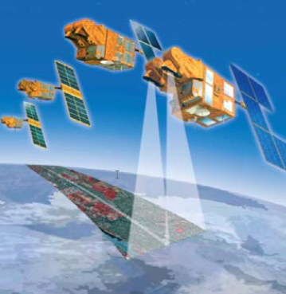
  PICOSATÉLITE
  Características
  Peso entre 0,1 y 1 Kg.
  Orbita LEO (Low Earth Orbit)
  Altura: 250 – 1000 km
  Alta velocidad: > 7 km/s
  Facilidad de puesta en órbita
  Cobertura global
  Retardos mínimos (<10ms)
  Gran constelación de satélites para cobertura global
  Basura espacial (space debris)

Slide 5
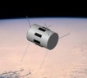
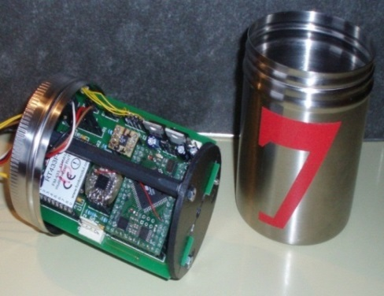
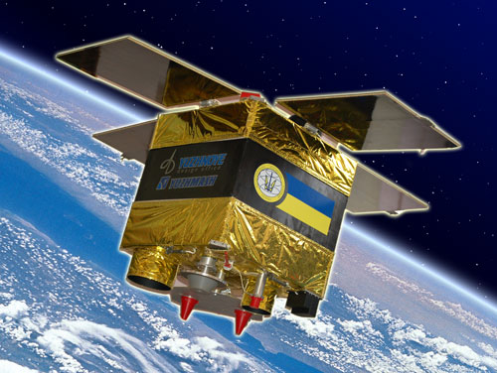
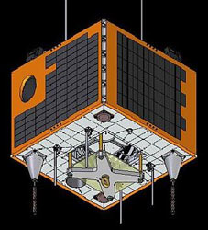
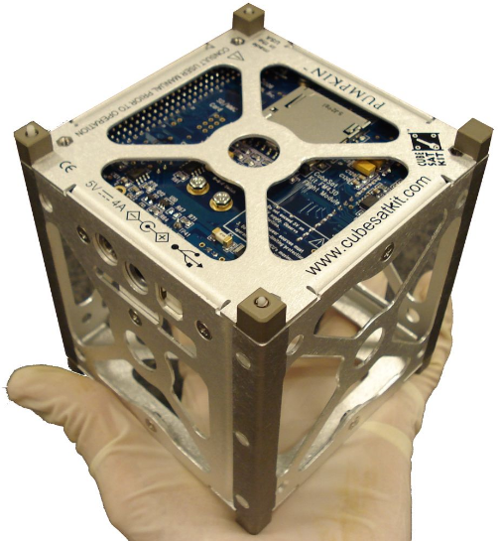
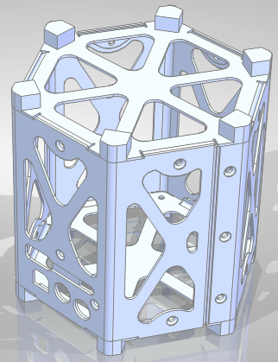
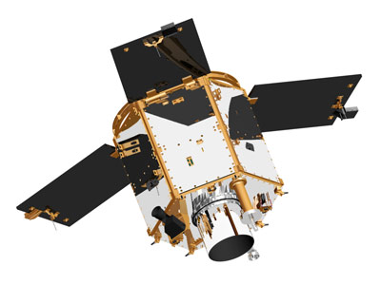
ANÁLISIS Y SELECCIÓN DE ALTERNATIVAS
Tubesat
Cansat
Sich-2 Satellite
Rasat
Cubesat
Hexasat
Dubaisat
Siguiente

Slide 6
TUBESAT
Criterios de selección | Ponderación | Calificación |  |  |  |  |  |  |  |  |  | Resultado
 |  | 1 | 2 | 3 | 4 | 5 | 6 | 7 | 8 | 9 | 10
Costo | 0,08 |  |  |  |  |  |  | x |  |  |  | 0.56
Peso | 0,12 |  |  |  |  |  |  |  |  | x |  | 1.08
Dimensiones | 0,12 |  |  |  |  |  |  |  | x |  |  | 0.96
Vida útil | 0,12 | x |  |  |  |  |  |  |  |  |  | 0.12
Impacto ambiental | 0,05 |  |  |  |  |  |  |  |  |  | x | 0.50
Maquinabilidad | 0,07 |  |  |  |  | x |  |  |  |  |  | 0.35
Normas y estandarizaciones | 0,16 |  |  |  |  | x |  |  |  |  |  | 0.80
Utilidad/Aplicaciones | 0,07 |  |  |  | x |  |  |  |  |  |  | 0.28
Autonomía energética | 0,06 |  |  |  |  |  |  |  |  |  | x | 0.60
Restricciones de diseño | 0,15 | x |  |  |  |  |  |  |  |  |  | 0.15
TOTAL | 1 |  |  |  |  |  |  |  |  |  |  | 5.40/10
Regresar

Slide 7
CANSAT
Criterios de selección | Ponderación | Calificación |  |  |  |  |  |  |  |  |  | Resultado
 |  | 1 | 2 | 3 | 4 | 5 | 6 | 7 | 8 | 9 | 10
Costo | 0,08 |  |  |  |  |  |  |  |  |  | x | 0.80
Peso | 0,12 |  |  |  |  |  |  |  |  |  | x | 1.20
Dimensiones | 0,12 |  |  |  |  |  |  |  |  |  | x | 1.20
Vida útil | 0,12 |  | x |  |  |  |  |  |  |  |  | 0.24
Impacto ambiental | 0,05 |  |  |  |  |  |  |  |  |  | x | 0.50
Maquinabilidad | 0,07 |  |  |  |  |  |  |  |  |  | x | 0.70
Normas y estandarizaciones | 0,16 | x |  |  |  |  |  |  |  |  |  | 0.16
Utilidad/Aplicaciones | 0,07 | x |  |  |  |  |  |  |  |  |  | 0.07
Autonomía energética | 0,06 | x |  |  |  |  |  |  |  |  |  | 0.06
Restricciones de diseño | 0,15 |  |  |  |  |  |  |  |  |  | x | 1.50
TOTAL | 1 |  |  |  |  |  |  |  |  |  |  | 6.43/10
Regresar

Slide 8
SICH-2 SATELLITE
Criterios de selección | Ponderación | Calificación |  |  |  |  |  |  |  |  |  | Resultado
 |  | 1 | 2 | 3 | 4 | 5 | 6 | 7 | 8 | 9 | 10
Costo | 0,08 |  | x |  |  |  |  |  |  |  |  | 0.16
Peso | 0,12 |  |  |  |  | x |  |  |  |  |  | 0.60
Dimensiones | 0,12 |  |  |  |  | x |  |  |  |  |  | 0.60
Vida útil | 0,12 |  |  |  |  |  |  |  |  |  | x | 1.20
Impacto ambiental | 0,05 | x |  |  |  |  |  |  |  |  |  | 0.05
Maquinabilidad | 0,07 | x |  |  |  |  |  |  |  |  |  | 0.07
Normas y estandarizaciones | 0,16 | x |  |  |  |  |  |  |  |  |  | 0.16
Utilidad/Aplicaciones | 0,07 |  |  |  |  |  |  |  |  |  | x | 0.70
Autonomía energética | 0,06 |  |  |  |  |  |  |  |  |  | x | 0.60
Restricciones de diseño | 0,15 | x |  |  |  |  |  |  |  |  |  | 0.15
TOTAL | 1 |  |  |  |  |  |  |  |  |  |  | 4.29/10
Regresar

Slide 9
RASAT
Criterios de selección | Ponderación | Calificación |  |  |  |  |  |  |  |  |  | Resultado
 |  | 1 | 2 | 3 | 4 | 5 | 6 | 7 | 8 | 9 | 10
Costo | 0,08 |  |  | x |  |  |  |  |  |  |  | 0.24
Peso | 0,12 |  |  |  |  |  |  | x |  |  |  | 0.84
Dimensiones | 0,12 |  |  |  |  | x |  |  |  |  |  | 0.60
Vida útil | 0,12 |  |  |  |  |  | x |  |  |  |  | 0.72
Impacto ambiental | 0,05 | x |  |  |  |  |  |  |  |  |  | 0.05
Maquinabilidad | 0,07 | x |  |  |  |  |  |  |  |  |  | 0.07
Normas y estandarizaciones | 0,16 | x |  |  |  |  |  |  |  |  |  | 0.16
Utilidad/Aplicaciones | 0,07 |  |  |  |  |  |  |  |  |  | x | 0.70
Autonomía energética | 0,06 |  |  |  |  |  |  |  |  |  | x | 0.60
Restricciones de diseño | 0,15 | x |  |  |  |  |  |  |  |  |  | 0.15
TOTAL | 1 |  |  |  |  |  |  |  |  |  |  | 4.13/10
Regresar

Slide 10
CUBESAT
Criterios de selección | Ponderación | Calificación |  |  |  |  |  |  |  |  |  | Resultado
 |  | 1 | 2 | 3 | 4 | 5 | 6 | 7 | 8 | 9 | 10
Costo | 0,08 |  |  |  |  |  |  |  | x |  |  | 0.64
Peso | 0,12 |  |  |  |  |  |  |  | x |  |  | 0.96
Dimensiones | 0,12 |  |  |  |  |  |  |  | x |  |  | 0.96
Vida útil | 0,12 |  |  |  |  | x |  |  |  |  |  | 0.60
Impacto ambiental | 0,05 |  |  |  |  |  |  |  |  |  | x | 0.50
Maquinabilidad | 0,07 |  |  |  |  | x |  |  |  |  |  | 0.35
Normas y estandarizaciones | 0,16 |  |  |  |  |  |  |  |  |  | x | 1.60
Utilidad/Aplicaciones | 0,07 |  |  |  |  |  |  | x |  |  |  | 0.49
Autonomía energética | 0,06 |  |  |  |  |  |  |  |  |  | x | 0.60
Restricciones de diseño | 0,15 | x |  |  |  |  |  |  |  |  |  | 0.15
TOTAL | 1 |  |  |  |  |  |  |  |  |  |  | 6.85/10
Regresar

Slide 11
HEXASAT
Criterios de selección | Ponderación | Calificación |  |  |  |  |  |  |  |  |  | Resultado
 |  | 1 | 2 | 3 | 4 | 5 | 6 | 7 | 8 | 9 | 10
Costo | 0,08 |  |  |  |  |  |  |  |  | x |  | 0.72
Peso | 0,12 |  |  |  |  |  |  |  | x |  |  | 0.96
Dimensiones | 0,12 |  |  |  |  |  |  |  |  | x |  | 1.08
Vida útil | 0,12 |  |  |  |  | x |  |  |  |  |  | 0.60
Impacto ambiental | 0,05 |  |  |  |  |  |  |  |  |  | x | 0.50
Maquinabilidad | 0,07 |  |  |  |  | x |  |  |  |  |  | 0.35
Normas y estandarizaciones | 0,16 |  |  |  |  |  |  |  |  |  | x | 1.60
Utilidad/Aplicaciones | 0,07 |  |  |  |  |  |  | x |  |  |  | 0.49
Autonomía energética | 0,06 |  |  |  |  |  |  |  |  |  | x | 0.60
Restricciones de diseño | 0,15 |  |  |  |  |  |  |  |  |  | x | 1.50
TOTAL | 1 |  |  |  |  |  |  |  |  |  |  | 8.40/10
Regresar

Slide 12
DUBAISAT
Criterios de selección | Ponderación | Calificación |  |  |  |  |  |  |  |  |  | Resultado
 |  | 1 | 2 | 3 | 4 | 5 | 6 | 7 | 8 | 9 | 10
Costo | 0,08 | x |  |  |  |  |  |  |  |  |  | 0.08
Peso | 0,12 | x |  |  |  |  |  |  |  |  |  | 0.12
Dimensiones | 0,12 | x |  |  |  |  |  |  |  |  |  | 0.12
Vida útil | 0,12 |  |  |  |  |  |  |  |  |  | x | 1.20
Impacto ambiental | 0,05 | x |  |  |  |  |  |  |  |  |  | 0.05
Maquinabilidad | 0,07 | x |  |  |  |  |  |  |  |  |  | 0.07
Normas y estandarizaciones | 0,16 | x |  |  |  |  |  |  |  |  |  | 0.16
Utilidad/Aplicaciones | 0,07 |  |  |  |  |  |  |  |  |  | x | 0.70
Autonomía energética | 0,06 |  |  |  |  |  |  |  |  |  | x | 0.60
Restricciones de diseño | 0,15 | x |  |  |  |  |  |  |  |  |  | 0.15
TOTAL | 1 |  |  |  |  |  |  |  |  |  |  | 3.25/10
Regresar

Slide 13
MATRICES DE SELECCIÓN
Puntaje de todas las alternativas
Nombre | Alternativa | Puntaje /10
CubeSat | 1 | 6.85
Tubesat | 2 | 5.40
Cansat | 3 | 6.43
Sich-2 | 4 | 4.29
Rasat | 5 | 4.13
DubaiSat1 | 6 | 3.25
Hexasat | 7 | 8.40

Slide 14
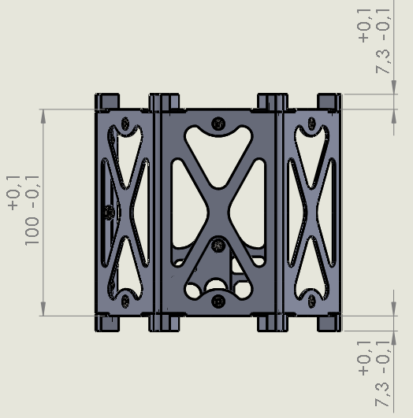
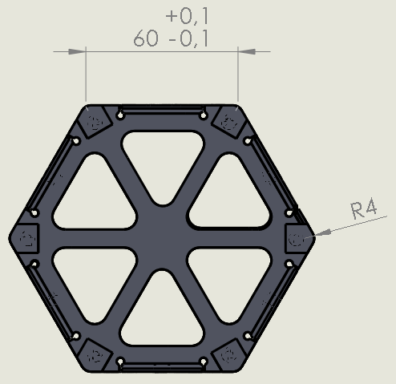
GEOMETRÍA Y MEDIDAS

Slide 15
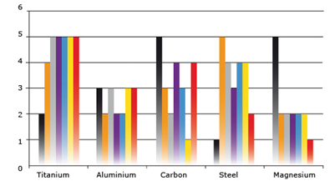

    SELECCIÓN DE MATERIAL
Handbook Metallic Materials and Element for Aerospace Vehicle Structures
Aluminio Comercial
Aluminio 7075
Aluminio 6061-T6
Titanio
Siguiente

Slide 16
    ALUMINIO COMERCIAL
Propiedad | Valor
Carga a la rotura | 90 N/mm²
Límite elástico | 34 N/mm²
Dureza Brinell | 21 HB
Peso específico | 2,70 g/cm³
Punto de fusión | 657 °C
Regresar

Slide 17
    ALUMINIO 6061-T6
Propiedad | Valor
Carga a la rotura | 150 N/mm²
Límite elástico | 110 N/mm²
Dureza Brinell | 95 HB
Peso específico | 2,70 g/cm³
Punto de fusión | 650 °C
Regresar

Slide 18
    ALUMINIO 7075
Propiedad | Valor
Carga a la rotura | 440 N/mm²
Límite elástico | 360 N/mm²
Dureza Brinell | 140 HB
Peso específico | 2,81 g/cm³
Punto de fusión | 635 °C
Regresar

Slide 19
    TITANIO
Propiedad | Valor
Carga a la rotura | 1040 N/mm²
Límite elástico | 940 N/mm²
Dureza Brinell | 140 HB
Peso específico | 4,50 g/cm³
Punto de fusión | 1 668 °C
Regresar

Slide 20
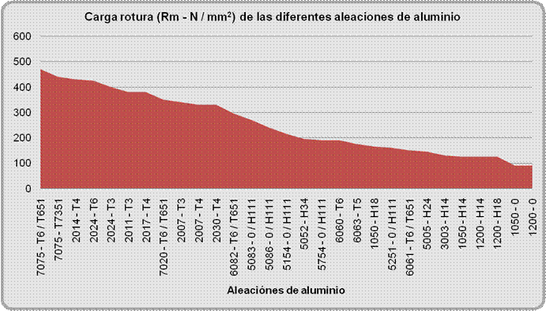
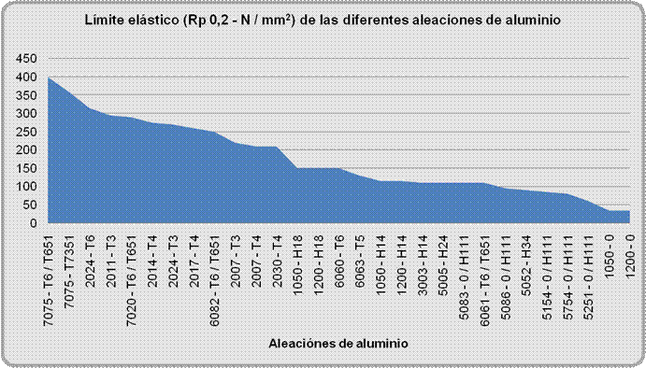
    PROPIEDADES DE LOS MATERIALES
    COMPARACIÓN
Carga de rotura
Límite elástico

Slide 21
    DISEÑO ENERGÉTICO
Fuente principal de energía: Paneles solares
Fuente de energía en fase de eclipse: Baterías recargables
TNC: Microcontrolador
OBC: Procesador principal
Tx: Sistema de sensores
A: Derivación al Procesador o al Microcontrolador

Slide 22
    DETERMINACIÓN DE LA DEMANDA DE ENERGÍA
Componente | Energía (mW) | Frecuencia de Uso
OBC (Procesador Principal) | 20 | Todo el tiempo
Sensores | 20 | Todo el tiempo
Tx TNC (Microcontrolador) | 20 | Durante enlace
Tx (Sensores) | 6000 | Durante enlace
CW (Sistema de comunicación) | 300/125 | Todo el tiempo
CW TNC (Sistema de comunicación) | 20 | Todo el tiempo
Rx (Sistema de Comunicación) | 125 | Todo el tiempo
Rx TNC (Microcontrolador) | 20 | Todo el tiempo
Cámara | 150 | A veces
Magneto | 800 | Despliegue de antena
Demanda crítica Total = 7475 mW

Slide 23
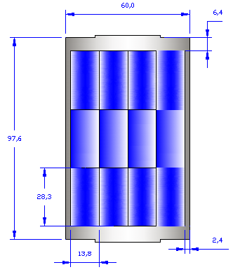
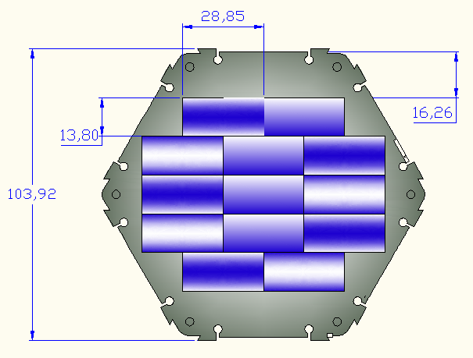
PANELES SOLARES
Tipo de celda: Tri-compuesta SHARP
Eficiencia: 16%
Tamaño de la celda: 28.25 x 13.8 mm
Distribución de celdas en panel solar, tapas superior e inferior Hexasat
Distribución de celdas en panel solar, caras laterales Hexasat
Potencia = 928,8 mW
Potencia = 1006,2 mW

Slide 24
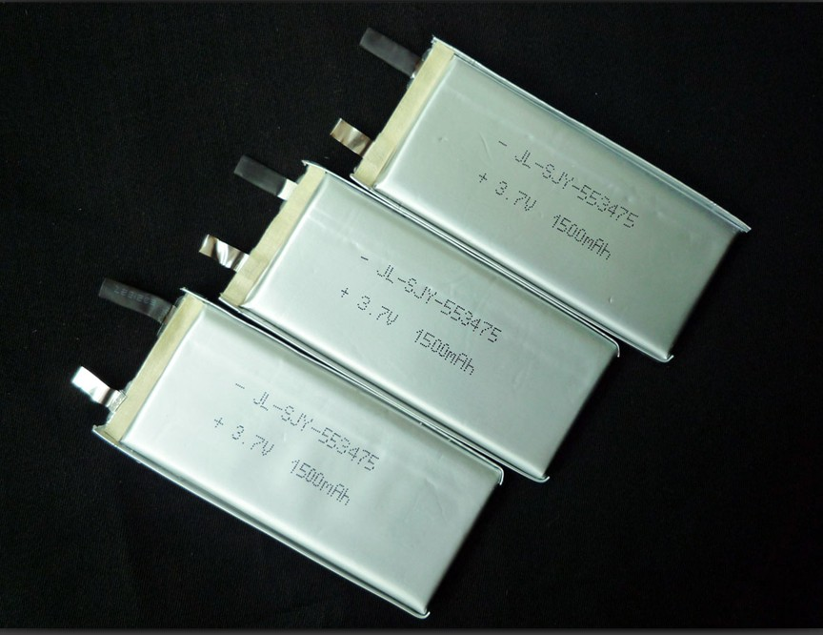
BATERÍAS
BATERÍAS DE LITIO POLÍMERO RECARGABLES:
Alta potencia
Peso y tamaño reducidos
No sufren de efecto memoria
Larga vida útil
Disponibles en modelos de pequeñas dimensiones
ESPECIFICACIONES:
Li-Polymer Rechargeable Battery
3.7V 1500 mAh

Slide 25
BALANCE DE ENERGÍA
Aporte de Energía
Panel | Voltaje (V) | Amperaje (mA) | Potencia (mW) | No. | Potencia T. (mW)
Laterales | 4.5 | 206,4 | 928,8 | 6 | 5572,8
Superior e Inferior | 4.5 | 223,6 | 1006,2 | 2 | 2012,4
TOTAL |  |  |  |  | 7585,2
1,48% mayor que la demanda crítica total

Slide 26
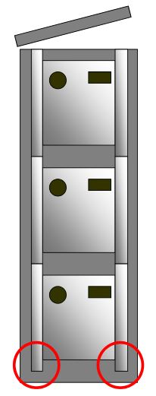

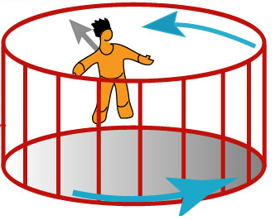
  SIMULACIÓN ESTÁTICA POR COMPRESIÓN
  CARGA DE DISEÑO
2 Kg = 19,6 N
9G máximo
Fuerza centrífuga
Cmax = 176,4 N
Fcent. = 29,4 N

Slide 27
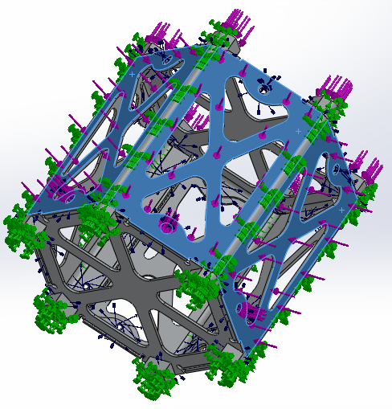
  SIMULACIÓN

Slide 28
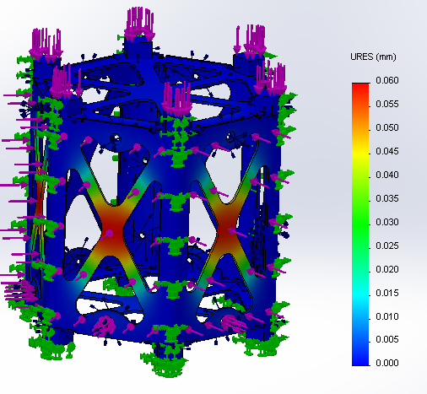
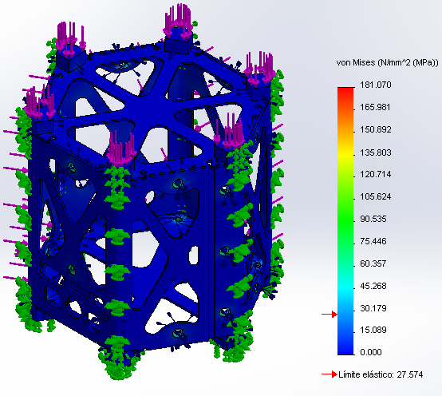
  RESULTADOS
Desplazamientos estáticos resultantes
Tensión de Von Mises
Tipo | Desplazamiento Mín. | Desplazamiento Máx.
Desplazamiento Resultante | 0 mm Nodo: 40 | 0.0600 mm Nodo: 10338
Tipo | Tensión Mín. | Tensión Máx.
Tensión de von Mises | 0.00296112 N/mm^2 Nodo: 5713 | 181.07 N/mm^2 Nodo: 22796

Slide 29
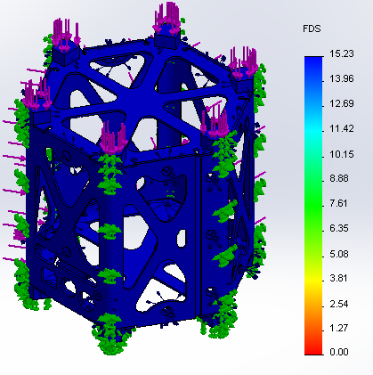
  RESULTADOS
Factor de Seguridad
Tipo | FDS Máx.
Factor de Seguridad | 15.23

Slide 30
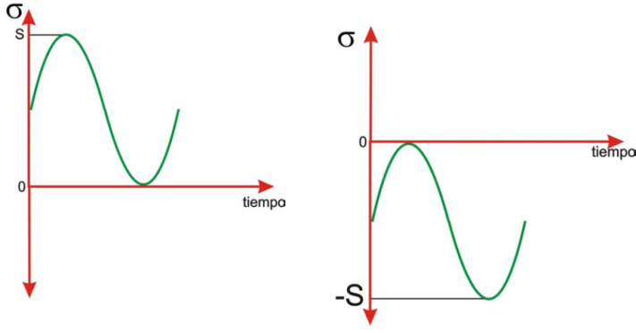
  SIMULACIÓN POR CARGA DE FATIGA
20 – 200 HZ
30 Segundos
Total de ciclos = 60000

Slide 31
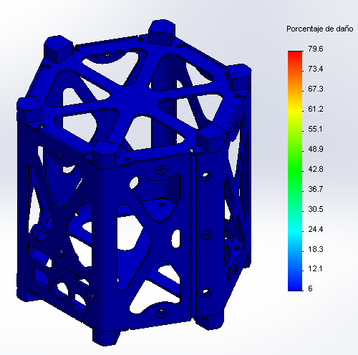
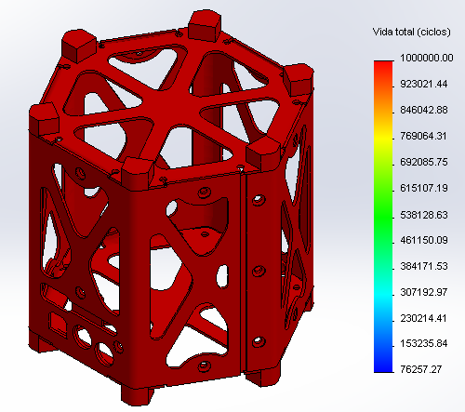
  RESULTADOS
Porcentaje de daño
Vida total en ciclos
Se obtiene un 6% de daño mínimo cuando se llega a cumplir los 76257,27 ciclos, en tanto que a los 60000 ciclos, siendo la carga de fatiga máxima para diseño no presenta daño alguno.

Slide 32
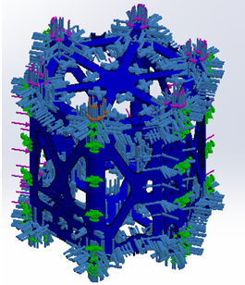
  SIMULACIÓN POR CARGAS TÉRMICAS
Se considera dos clases de temperaturas extremas, -80 ⁰C y 120 ⁰C, como baja y alta respectivamente, para la simulación es necesario insertar las cargas térmicas en el proceso de simulación estático junto con las cargas de diseño

Slide 33
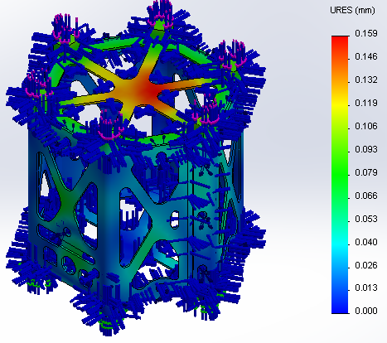
  RESULTADOS
Desplazamientos estáticos resultantes
Desplazamientos estáticos resultantes (Temperatura -80 ^{O}C)
Desplazamientos estáticos resultantes (Temperatura 120 ^{O}C)
Tipo | Desplazamiento Mín. | Desplazamiento Máx.
Desplazamiento Resultante | 0 mm Nodo: 40 | 0.159 mm Nodo: 40982
Tipo | Desplazamiento Mín. | Desplazamiento Máx.
Desplazamiento Resultante | 0 mm Nodo: 40 | 0.134 mm Nodo: 40988

Slide 34
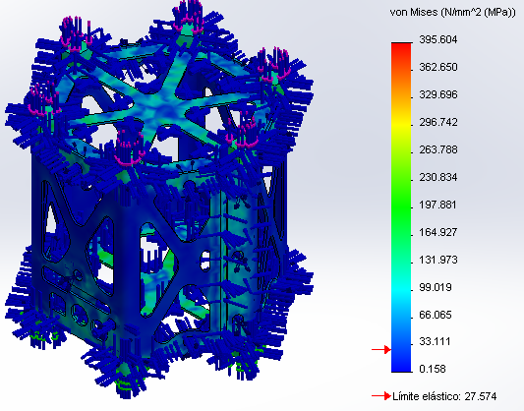
  RESULTADOS
Tensión de Von Mises
Tensión de Von Mises (Temperatura -80 ^{O}C)
Tensión de Von Mises (Temperatura 120^{O}C)
Tipo | Mín. | Máx.
Tensiones (Von Mises) | 0.215 N/mm^2 Nodo: 33601 | 394.604 N/mm^2 Nodo: 7992
Tipo | Mín. | Máx.
Tensiones Von Mises | 0.190 N/mm^2 Nodo: 33601 | 442.613 N/mm^2 Nodo: 7992

Slide 35
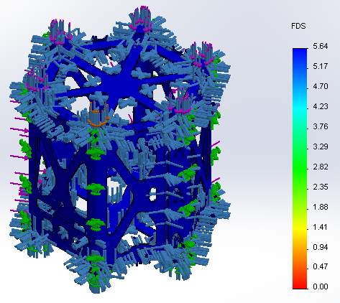
  RESULTADOS
Factor de Seguridad
Factor de seguridad (Temperatura -80 ^{O}C)
Factor de seguridad (Temperatura 120^{O}C)
Factor de seguridad | 5.64
Factor de seguridad | 6.15

Slide 36
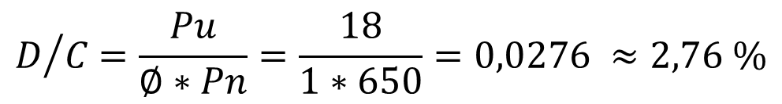
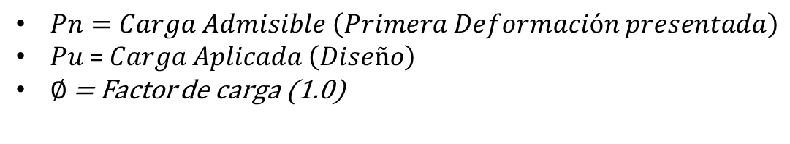
  DEMANDA - CAPACIDAD
$$D/{C=\frac{Pu}{∅∗Pn}}=\frac{18}{1∗650}=0,0276 ≈2,76 \%$$
$Pn=Carga Admisible \left(Primera Deformación presentada\right)$
$Pu$= $Carga Aplicada \left(Diseño\right)$
$∅$ = Factor de carga (1.0)

Slide 37
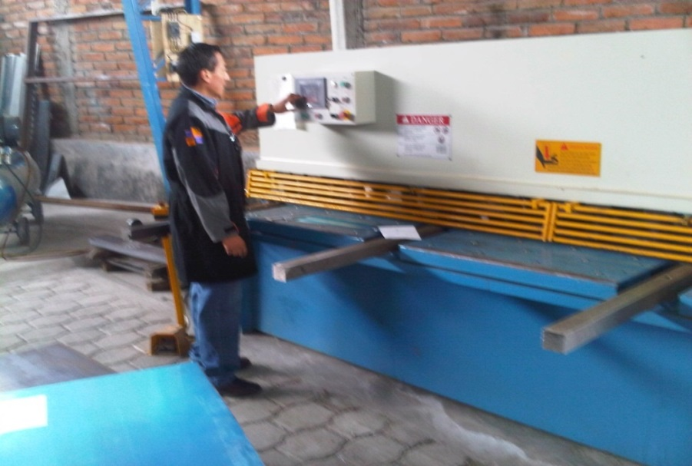
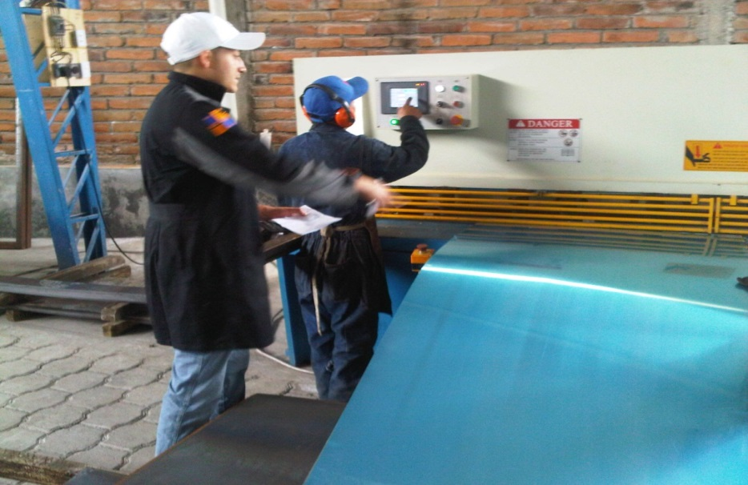
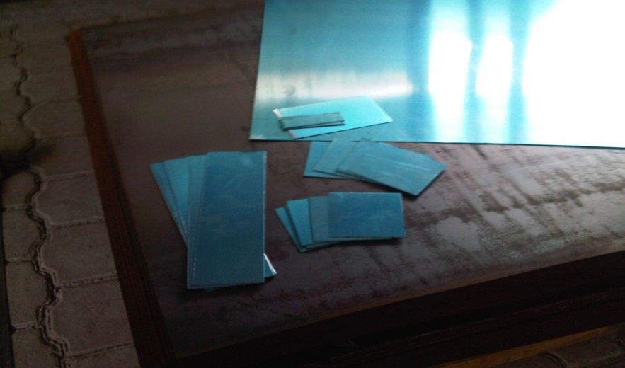
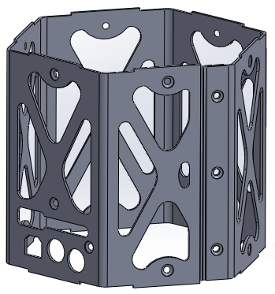
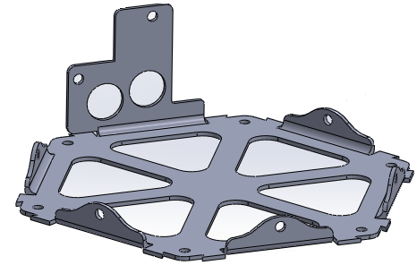
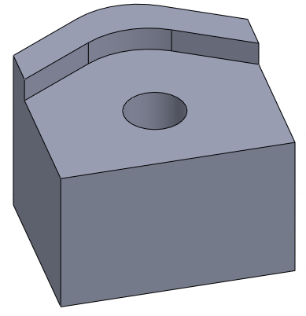
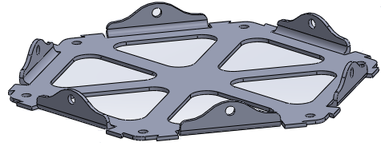
CONSTRUCCIÓN Y ENSAMBLAJE
Corte de plancha de aluminio con cizalla eléctrica automática de precisión
Diagrama de procesos
1.1
2.1
3.1
4.1
1.2
2.2
3.2
4.2
1.3
2.3
3.3
4.3
1.4
2.4
3.4
4.1
1.1
2.1
3.1
4.4
1.6
2.6
3.6
4.5
1.7
2.7
3.7
4.6
1.8
2.8
3.8
4.2
1.9
2.2
3.2
1.10
1.2
5.1
5.2
5.3
5.4
5.1

Slide 38
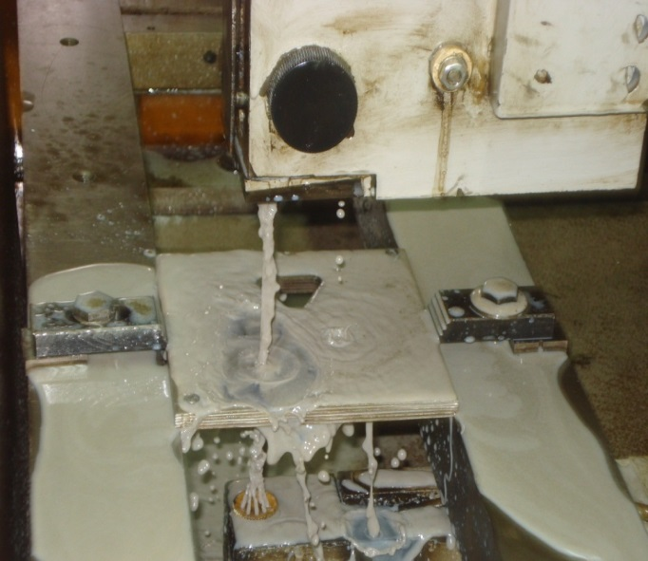
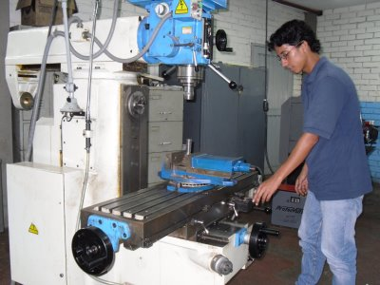
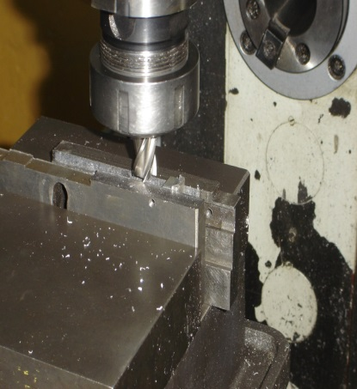
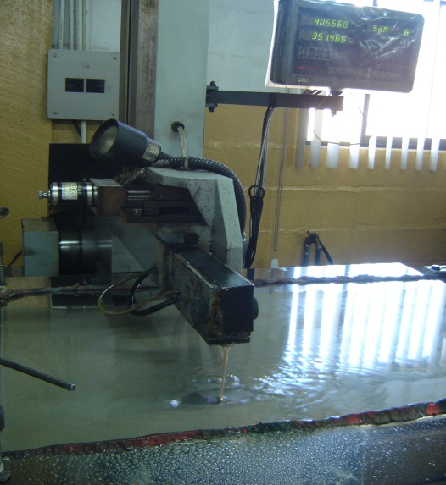
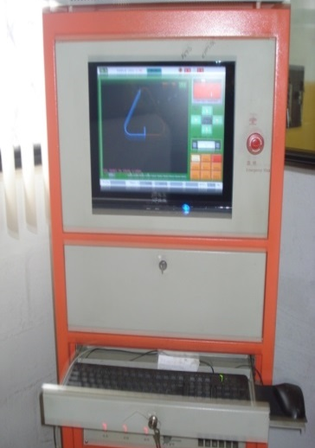
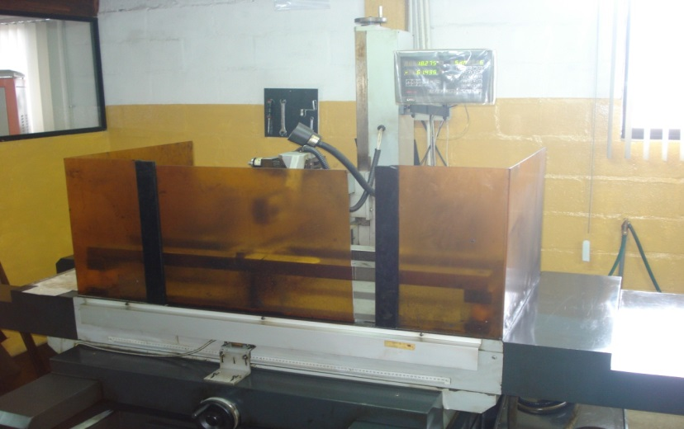
Corte de hilo por electroerosión CNC, para tapas y cuerpos de los 5 prototipos , y elaboración de sus respectivos contactos por fresadora de control electrónico

Slide 39
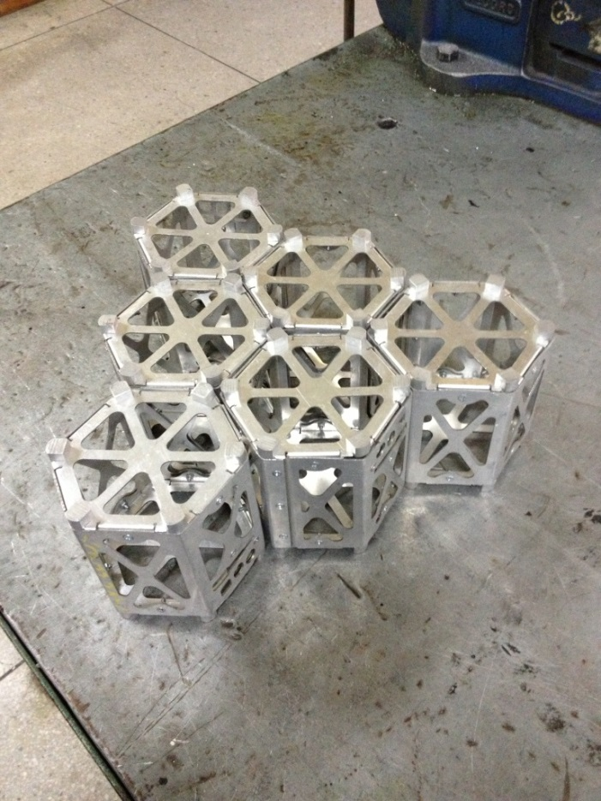
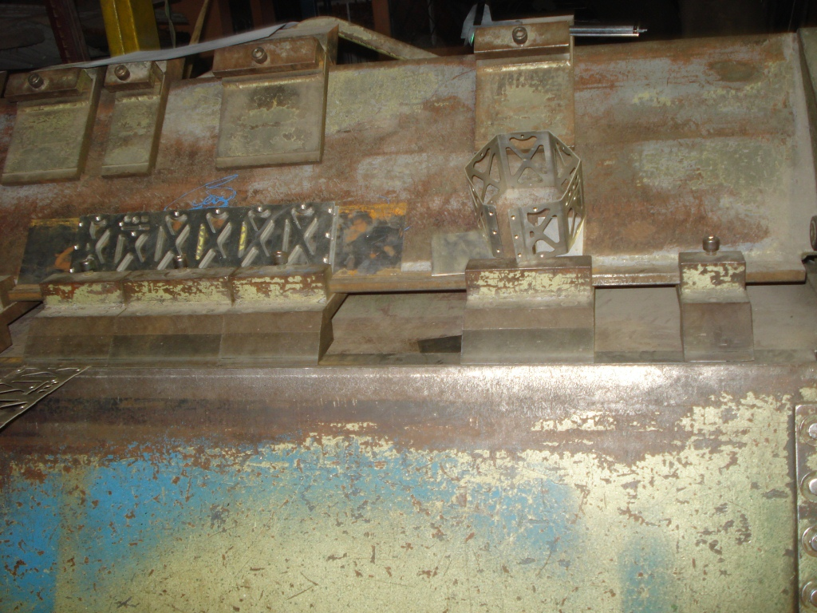
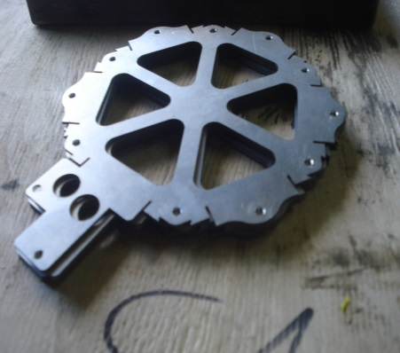
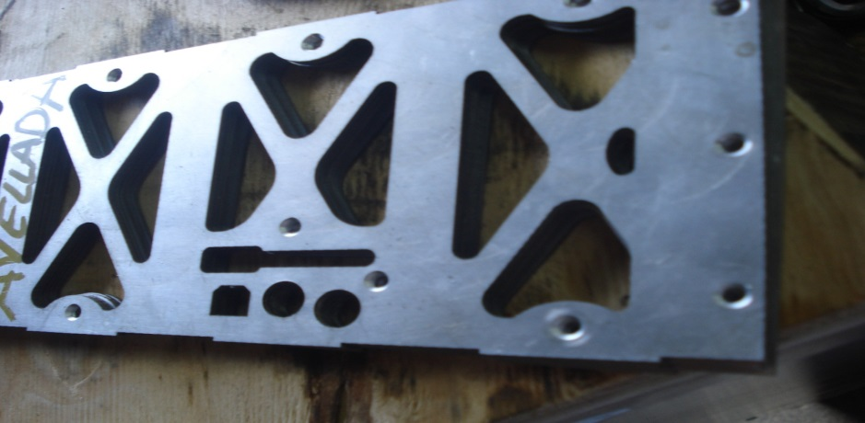
MONTAJE Y PESOS
Nombre | Peso (gramos)
Hexasat 1 | 161,8
Hexasat 2 | 162,0
Hexasat 3 | 161,7
Hexasat 4 | 161,7
Hexasat 5 | 161,5
Peso promedio (gramos) | 161,74
Nombre | Peso (gramos)
Hexasat 1 | 161,8
Hexasat 2 | 162,0
Hexasat 3 | 161,7
Hexasat 4 | 161,7
Hexasat 5 | 161,5
Peso promedio (gramos) | 161,74

Slide 40
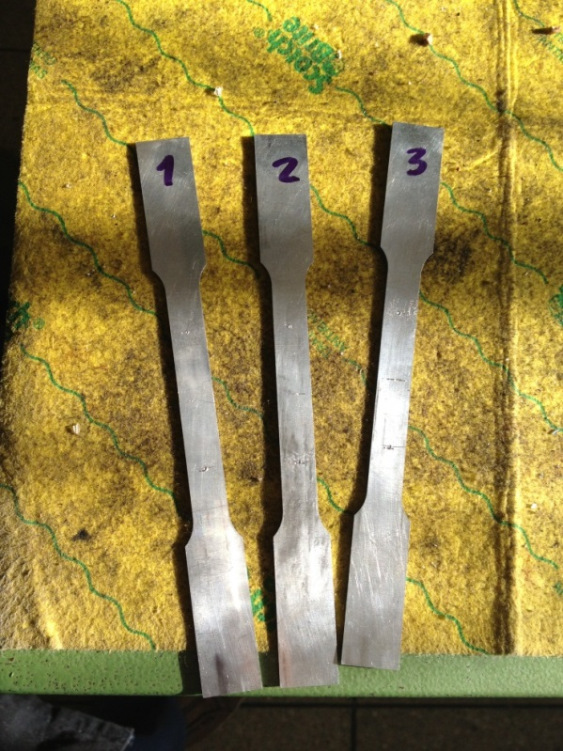
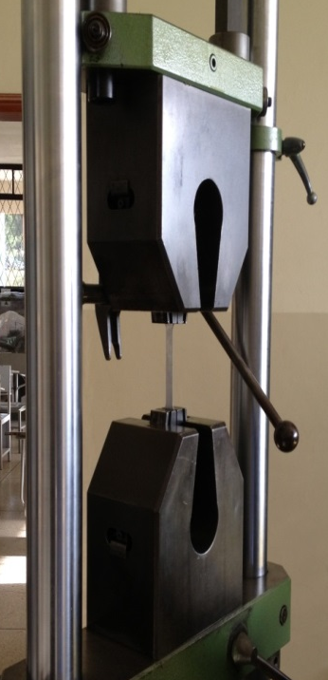

ENSAYOS DE TRACCIÓN
Ensayo de tracción probetas planas
No | Espesor (mm) | Ancho (mm) | Área (mm²)
Probeta 1 | 1,174 | 12,47 | 14,63
Probeta 2 | 1,174 | 12,24 | 14,36
Probeta 3 | 1,173 | 12,27 | 14,39
No | Espesor (mm) | Ancho (mm) | Área (mm²)
Probeta 1 | 1,174 | 12,47 | 14,63
Probeta 2 | 1,174 | 12,24 | 14,36
Probeta 3 | 1,173 | 12,27 | 14,39

Slide 41




RESULTADOS
PROBETA | Ancho (mm) | Espesor (mm) | Área (mm2) | Lo (mm) | Lf (mm) | Ffl (N) | Ffl (Mpa) | Fut (N) | Fut (Mpa) | $$ε\%$$
1 | 12,47 | 1,18 | 14,72 | 50 | -- | 1422,45 | 96,64 | 2087,40 | 141,81 | --
2 | 12,24 | 1,18 | 14,44 | 50 | 54,15 | 1374,40 | 95,18 | 2097,20 | 145,24 | 8,30
3 | 12,27 | 1,18 | 14,48 | 50 | 53,24 | 1422,45 | 98,24 | 2077,60 | 143,48 | 6,48
PROBETA | Ancho (mm) | Espesor (mm) | Área (mm2) | Lo (mm) | Lf (mm) | Ffl (N) | Ffl (Mpa) | Fut (N) | Fut (Mpa) | $$ε\%$$
1 | 12,47 | 1,18 | 14,72 | 50 | -- | 1422,45 | 96,64 | 2087,40 | 141,81 | --
2 | 12,24 | 1,18 | 14,44 | 50 | 54,15 | 1374,40 | 95,18 | 2097,20 | 145,24 | 8,30
3 | 12,27 | 1,18 | 14,48 | 50 | 53,24 | 1422,45 | 98,24 | 2077,60 | 143,48 | 6,48

Slide 42



Ensayo de tracción probetas cilíndricas
No | Diámetro (mm) | Área (mm²)
Probeta 1 | 12.52 | 123.11
Probeta 2 | 12.56 | 123.90
Probeta 3 | 12.51 | 122.91
No | Diámetro (mm) | Área (mm²)
Probeta 1 | 12.52 | 123.11
Probeta 2 | 12.56 | 123.90
Probeta 3 | 12.51 | 122.91

Slide 43




RESULTADOS
PROBETA | Diámetro (mm) | Área (mm2) | Lo (mm) | Lf (mm) | Ffl (N) | Ffl (Mpa) | Fut (N) | Fut (Mpa) | $$ε\%$$
1 | 12.52 | 123.11 | 50 | 57,71 | 40858.65 | 331.89 | 44737 | 363.39 | 15.42
2 | 12.56 | 123.90 | 50 | 57,66 | 41349.15 | 333.73 | 45031 | 363.45 | 15.32
3 | 12.51 | 122.91 | 50 | 57,61 | 40368.15 | 328.44 | 44541 | 362.39 | 15.22
PROBETA | Diámetro (mm) | Área (mm2) | Lo (mm) | Lf (mm) | Ffl (N) | Ffl (Mpa) | Fut (N) | Fut (Mpa) | $$ε\%$$
1 | 12.52 | 123.11 | 50 | 57,71 | 40858.65 | 331.89 | 44737 | 363.39 | 15.42
2 | 12.56 | 123.90 | 50 | 57,66 | 41349.15 | 333.73 | 45031 | 363.45 | 15.32
3 | 12.51 | 122.91 | 50 | 57,61 | 40368.15 | 328.44 | 44541 | 362.39 | 15.22

Slide 44

ENSAYOS DE COMPRESIÓN
Máquina de ensayos universales
Escala de 5000 Kg
Ensayo hasta la falla
Temperatura ambiente: 11 °C
Humedad: 49.8 %
Duración: 2 minutos

Slide 45



RESULTADOS
Diagrama Carga vs. Desplazamiento
Prototipo después de ensayo
Primera deformación: 650 Kg
Carga Máxima: 910 Kg

Slide 46


  SIMULACIÓN
Desplazamiento Total
Tensiones (VonMises)
Mayor desplazamiento: 6.93 mm
Esfuerzo máximo: 445,22 Mpa

Slide 47

  SIMULACIÓN
Factor de seguridad
Factor de seguridad : 0,22461

Slide 48



ENSAYOS DE FATIGA VIBRACIONAL
50% de carga
75% de carga
Máquina de ensayos universales MM-30
Ensayo hasta la falla
Temperatura ambiente: 18.4 °C
Humedad: 52 %
Duración: 16 horas

Slide 49











RESULTADOS
No. de Ciclos | Observaciones | Imagen
4480 | Se registraron las primeras deformaciones de manera electrónica.
13377 | La primera deformación en los asentamientos de cada contacto.
20050 | Las deformaciones se pronunciaron más significativamente.
22490 | Se registra un desplazamiento aproximado de 5mm de la tapa superior.
60560 | Cedencia total tapa superior y hundimiento contactos superiores.
No. de Ciclos | Observaciones | Imagen
83420 | Se presentan los primeros agrietamientos en tapa superior
107280 | Se presentan mayor agrietamientos y pronunciación en tapa superior
137440 | Doblado de pestaña de junta empernada superior
149000 | Fisura riostra.
152000 | Cedencia de contactos e incrustación en la estructura

Slide 50


  SIMULACIÓN
Vida
Daño
10% de daño mínimo en todo el prototipo estructural a 14125 ciclos

Slide 51

  SIMULACIÓN
Factor de seguridad
Factor de seguridad : 0,37168

Slide 52


ENSAYOS TÉRMICOS (120 °C)
Temperatura de ensayo: 120 °C
Horno mufla horizontal Wild Barfield
Termómetro Fluxe con termopar
Duración: 40 minutos
Máquina de ensayos universales
Escala de 2000 Kg
Ensayo hasta la falla
Temperatura ambiente: 19.8 °C
Humedad: 43 %

Slide 53



RESULTADOS
Diagrama Carga vs. Desplazamiento
Prototipo después de ensayo
Primera deformación: 610 Kg
Carga máxima: 645 Kg

Slide 54


  SIMULACIÓN
Desplazamiento Total
Factor de Seguridad
Mayor desplazamiento: 4.57 mm
Factor de seguridad mínimo: 0.15247

Slide 55


ENSAYOS TÉRMICOS (-77,8 °C)
Temperatura de ensayo: -77,8 °C
Hielo seco: 8 Kg
Alcohol Industrial: 2 Ltrs
Termómetro Fluxe con termopar
Duración: 30 minutos
Máquina de ensayos universales
Escala de 1000 Kg
Ensayo hasta la falla
Temperatura ambiente: 16 °C
Humedad: 43 %

Slide 56



RESULTADOS
Diagrama Carga vs. Desplazamiento
Prototipo después de ensayo
Primera deformación: 400 Kg
Carga Máxima: 470 Kg

Slide 57


  SIMULACIÓN
Desplazamiento Total
Factor de Seguridad
Mayor desplazamiento: 9.239 mm
Factor de seguridad mínimo: 0.15461

Slide 58

  DEMANDA - CAPACIDAD
$$D/{C=\frac{Pu}{∅∗Pn}}=\frac{910}{1∗650}=1,4 ≈140 \%$$
$Pn=Carga Admisible \left(Primera Deformación presentada\right)$
$Pu$= $Carga Aplicada \left(Diseño\right)$
$∅$ = Factor de carga (1.0)

Slide 59
HEXASAT VS CUBESAT
Ensayos de Compresión CubeSat & Hexasat
Primera deformación : 500 Kg
Primera deformación: 650 Kg

Slide 60


HEXASAT VS CUBESAT
Ensayos de Fatiga CubeSat & Hexasat
Ciclos | Hexasat | CubeSat
5000 | Deformaciones insignificantes | Pequeños aplastamientos en los vértices
20000 | Primera deformación en los asentamientos de cada contacto, las deformaciones se pronunciaron más significativamente | Aplastamientos mucho más pronunciados
130000 | Doblado de pestaña de junta empernada superior | Surgimiento de pequeñas grietas junto a los aplastamientos de los vértices
140000 | Fisura riostra | Grietas y fisuras en uniones atornilladas
152000 | Cedencia de contactos e incrustación en la estructura | Cedencia de contactos e incrustación en la estructura

Slide 61

HEXASAT VS CUBESAT
Ensayos de Compresión (-77,8 °C) CubeSat & Hexasat
Primera deformación : 400 Kg
Primera deformación: 400 Kg

Slide 62

HEXASAT VS CUBESAT
Ensayos de Compresión (120°C) CubeSat & Hexasat
Primera deformación : 600 Kg
Primera deformación: 610 Kg

Slide 63
CONCLUSIONES
Los prototipos Hexasat presentan una resistencia a la compresión del 30% mayor, frente a los prototipos CubeSat, lo cual representa una confiabilidad mayor para las condiciones estáticas a las cuales serán expuestos.
El peso del prototipo Hexasat, en comparación con el prototipo CubeSat es superior con solamente 30 gramos, lo cual es un incremento mínimo para propiedades favorables como incremento de espacio interior y mayor resistencia estática.
El prototipo estructural Hexasat está conformado con pequeños aliviadores de tensión de diámetro 2 mm ubicados en las tapas superior e inferior, que demostraron una alta eficacia en su mayoría para trabajo de fatiga ya que evitaron agrietamientos y rotura de material en cargas de falla.
El Hexasat garantiza el 100% de protección a los sistemas y subsistemas interiores eléctricos y electrónicos ya que en todos los ensayos mecánicos realizados no presento deformación alguna en la tapa inferior, que es la base fundamental del sistema electrónico principal.
Utilizando las cargas de diseño reales que soportará la estructura en las fases de lanzamiento, transición y puesta en órbita, el prototipo estructural Hexasat no sufrirá daño alguno ya sea por cargas estáticas, fatiga o térmicas, ya que los valores para su primera deformación o fallo están demasiado elevados en comparación a dichas cargas de diseño.
La plataforma de software SOLIDWORKS SIMULATION es útil únicamente para análisis de elementos hasta su respectivo límite elástico, ya que analiza únicamente comportamientos lineales, para trabajar con cargas críticas y analizar los elementos sometidos a estas se debe utilizar una plataforma obtener resultados de comportamiento no lineal, en el presente proyecto se trabajó con ANSYS WORKBENCH.

Slide 64
PREGUNTAS

Slide 65
GRACIAS!!!

